Slide 1
第二章 进程管理
进程的基本概念
进程控制
进程同步
经典进程的同步问题
管程机制
进程通信
线程
Page <number>

Slide 2


Slide 3
进程同步
进程同步的基本概念
信号量机制
信号量的应用
Page <number>

Slide 4
进程同步的基本概念——进程之间的关系
结构上相关进程
  相关进程；进程通过创建而产生多个子进程，构成进程家族。有两个方面的相关特征：
    资源的继承性。
    “消失”的同时性。
  无关进程；不存在结构联系的进程是无关进程。
应当说明，结构上无关进程并不等于不存在关系，使得操作系统变的更复杂了！
Page <number>

Slide 5
进程同步的基本概念——进程之间的关系
逻辑上相关进程
这里重点强调的是进程之间的制约关系。
所谓制约关系是指，进程之间由于并发性而产生受系统资源、信息交换、通信等原因的“干扰”而暂停，或等待。
  直接制约关系；进程之间为了共同完成某项任务，或者协作完成，有意识彼此相互“交换信息”。如前分别将I、C和P都看成是进程。
  间接制约关系；进程之间通过竞争系统某些资源产生的关系称为间接制约关系，它们之间是通过某种“媒介”而产生了“关系”。
Page <number>

Slide 6
进程同步的基本概念
两种形式的制约关系
  间接相互制约关系
  由共享资源引起。如A、B共享打印机，若A申请打印时，打印机已分配给B，则A只能阻塞，等B释放后再改为就绪，又称为"互斥"
  直接相互制约关系
  源于进程之间合作关系。如进程A向B提供数据，当输入缓冲空时，B不能得到数据而阻塞；反之当缓冲满时，A无法写入而阻塞，又称为"同步"
Page <number>

Slide 7
进程同步的基本概念
直接制约方式示例：
这是由于相互合作而引起的。
PI：一个个地把数据输入buf
只能存放一个数据
PC：一个个地从buf中取出数据
此时，PI和PC因为
需要合作相互制约
buf
PI放第一个
PC取第一个
PI放第二个
PC取第二个
cpu1
应该保证：在PC取走数之前，PI不能再放，否则，会漏掉一个数
应该保证：在PI放一个数之前，PC不能再取，否则，会重复取数
Page <number>

Slide 8

间接制约关系示例：这是由于竞争相同资源而引起的。
下一步
下一步
下一步
下一步
☞
打印请求
A完成
用户A
打印请求
CPU
空闲
CPU
空闲
B完成
CPU
用户B
结束
打印机
(系统负责打印)
A打印
B打印
A打完
B打完
A进入等待打印完成阻塞队列
B进入申请打印机阻塞队列
A被唤醒从阻塞进入就绪队列,后投入运行;B分配打印机
B被唤醒从阻塞进入就绪队列,后投入运行

Slide 9
进程的交互关系:可以按照相互感知的程度来分类（补充内容）
相互感知的程度
交互关系
一个进程对其他进程
潜在的控制问题
的影响
相互不感知
(
完全不了
竞争
(competition)
一个进程的操作对其他
互斥，死锁
（可释放的资
解其它进程的存在
)
进程的结果无影响
源），饥饿
间接感知
(
双方都与第
通过共享进行协作
一个进程的结果依赖于
互斥，死锁
（可释放的资
三方交互，如共享资
从其他进程获得的信息
源），饥饿，数据一致性
源
)
直接感知
(
双方直接交
通过通信进行协作
一个进程的结果依赖于
死锁，饥饿
互，如通信
)
从其他进程获得的信息
互斥，指多个进程不能同时使用同一个资源；
死锁，指多个进程互不相让，都得不到足够的资源；
饥饿，指一个进程一直得不到资源（其他进程可能轮流占用资源）
Page <number>

Slide 10
进程同步的基本概念
临界资源(Critical Resouce)
  系统中许多硬件如打印机等，诸进程之间只能用互斥的方式进行访问
  生产者-消费者(producer-consumer)问题
    生产者 生产产品
    消费者 消费产品
    n个缓冲区
    同步 一个进程要等待另一个进程的信息才能运行
Page <number>

Slide 11
生产者-消费者(producer-consumer)问题
out
count=4
in
Page <number>

Slide 12
进程同步的基本概念
临界区（critical section）
  不论是硬件临界资源还是软件临界资源，多个进程必须互斥地对它进行访问
  在每个进程中访问临界资源的那段代码称为临界区(critical section)
  进入区（entry section）
    在临界区之前执行检查的这段代码称为进入区
  退出区（exit section）
    在临界区后面也要加上一段代码，用于将临界区被访问的樗恢复为未被访问的标志，称为退出区
Page <number>

Slide 13
进程同步的基本概念
可把一个访问临界资源的循环进程描述如下:
do{
critical section;
remainder section;
}while(TRUE);
entry section
exit section
Page <number>

Slide 14
进程同步的基本概念
临界区的调度原则
  无进程在临界区时，应允许一个进入
  有一进程在临界区时，欲进入者需等待
  当一进程离开临界区时，若有等待进程，应允许一个进程进入临界区
Page <number>

Slide 15
进程同步的基本概念
同步机制应遵循的规则
  空闲让进
    当无进程处于临界区时，应允许一个进程进入临界区
  忙则等待
    当已有进程进入临界区时，其他进程必须等待
  有限等待
    对要求访问临界资源的进程，应保证在有限时间内进入自己的临界区，防止"死等"
  让权等待
    当进程不能进入自己的临界区时，应立即释放处理机，防止"忙等"
Page <number>

Slide 16
进程同步
进程同步的基本概念
信号量机制
信号量的应用
Page <number>

Slide 17
信号量机制
1965年，荷兰学者Dijkstra提出的信号量（Semaphores）机制是一种有效的进程同步工具,所以P、V分别是荷兰语的test(proberen)和increment(verhogen)
信号量机制已从整型信号量发展为记录型信号量，又进一步发展为信号量集
目前，信号量机制已广泛应用于单处理机、多处理机以及计算机网络中
信号量就是OS提供的管理公有资源的有效手段
信号量代表可用资源实体的数量
Page <number>

Slide 18
信号量机制——整型信号量
整型信号量
  最初由Dijkstra把整型信号量定义为一个整型量，除初始化外，仅能通过两个标准的原子操作wait(S)和signal(S)来访问。这两个操作一直被分别称为P、V操作。 wait和signal操作可描述为:
  wait(S): while S≤0 do no-op
  S:=S-1;
  signal(S): S:=S+1;
wait(S)和signal(S)是原子操作，因此它们在执行时是不可中断的。另外，在wait操作中，对S的测试和做S:=S-1操作时都不可中断，信号量只能通过原语操作来访问，不能被进程调度所打断
Page <number>

Slide 19
信号量机制——整型信号量
整型信号量：表示资源的物理量，其值只能有wait和signal两个原语操作改变
取值：设S为整型信号量
S=初始值为资源数目；（通常一类资源设置一个信号量）
>0 有空闲资源S个，没有阻塞进程
S =0 没有空闲资源，没有阻塞进程
<0 没有空闲资源，有|S|个阻塞进程
Page <number>

Slide 20
信号量机制——整型信号量
操作：
While S<=0 do nothing；
S=S-1;
P（S）
临界区
V（S）
S=S+1;
P(S)即wait(S),V(S)即signal(S)
Page <number>

Slide 21
信号量机制-记录型信号量
记录型信号量
  在整型信号量机制中的wait操作，只要是信号量S≤0， 就会不断地测试。因此，该机制并未遵循“让权等待”的准则， 而是使进程处于“忙等”的状态
  记录型信号量机制，则是一种不存在“忙等”现象的进程同步机制。
  但在采取了“让权等待”的策略后，又会出现多个进程等待访问同一临界资源的情况。为此，在信号量机制中，除了需要一个用于代表资源数目的整型变量value外，还应增加一个进程链表L，用于链接上述的所有等待进程。
  记录型信号量是由于它采用了记录型的数据结构而得名的。
Page <number>

Slide 22
信号量机制-记录型信号量
Typedef struct{
int value;
struct process_control_block *list;
}semaphore;
相应地，wait(S)和signal(S)操作可描述为:
wait(semaphore *S) {
S->value--;
if (S->value＜0) block(S->list)
}
执行一次wait(s)，请求一个资源
无资源可用，阻塞
signal(semaphore *S){
S->value++;
if (S->value<=0) wakeup(S->list);
}
执行一次signal(s)，释放一个资源
若有阻塞进程，唤醒
Page <number>

Slide 23
信号量机制-记录型信号量
S=3
S=2
wait(S)
wait(S)
S=1
S=0
wait(S)
wait(S)
S=-1
block(S)
Page <number>

Slide 24
信号量机制-记录型信号量
S=-2
S=-1
signal(S)
signal(S)
唤醒一进程
唤醒一进程
S=0
S=1
S=2
signal(S)
signal(S)
Page <number>

Slide 25
信号量机制
在记录型信号量机制中，S.value的初值表示系统中某类资源的数目， 因而又称为资源信号量
对它的每次wait操作，意味着进程请求一个单位的该类资源，因此描述为.value-1； 当S.value＜0时，表示该类资源已分配完毕，因此进程应调用block原语，进行自我阻塞，放弃处理机，并插入到信号量链表S.list中。可见，该机制遵循了“让权等待”准则。此时S.value的绝对值表示在该信号量链表中已阻塞进程的数目
对信号量的每次signal操作，表示执行进程释放一个单位资源，故S.value+1操作表示资源数目加1。 若加1后仍是S.value<=0，则表示在该信号量链表中，仍有等待该资源的进程被阻塞，故还应调用wakeup原语，将S.list链表中的第一个等待进程唤醒。如果S.value的初值为1，表示只允许一个进程访问临界资源，此时的信号量转化为互斥信号量
Page <number>

Slide 26
信号量机制-AND型信号量
AND型信号量
在有些任务中，一个进程先要获得多个共享资源后才能执行，若进程A和B都要访问共享数据D和E，设信号量Dmutex和Emutex mutex(MUTual Exclusion)的初值均为1
在两个进程中都要包含两个对Dmutex和Emutex的操作， 即
void A(){ void process B(){
wait(Dmutex); wait(Emutex);
wait(Emutex); wait(Dmutex);
} }
若进程A和B按下述次序交替执行wait操作:
A: wait(Dmutex); 于是Dmutex=0
B: wait(Emutex); 于是Emutex=0
A: wait(Emutex); 于是Emutex=-1 A阻塞
B: wait(Dmutex); 于是Dmutex=-1 B阻塞
此时，A和B处于僵持状态，若无外力作用无法解脱，称为“死锁”状态
Page <number>

Slide 27
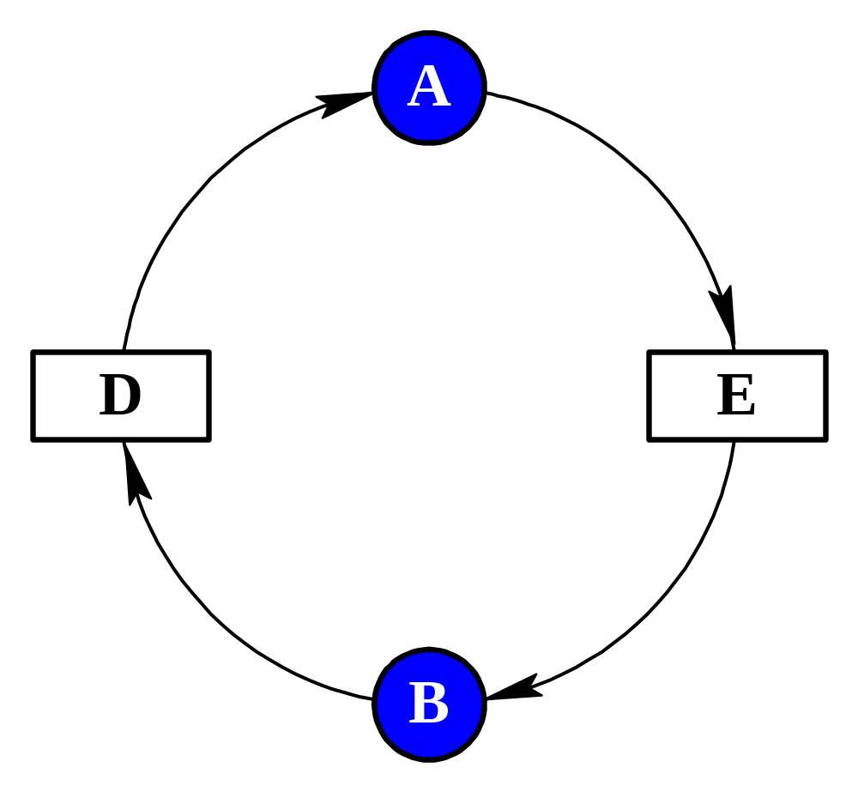
信号量机制-AND型信号量
分配
申请
分配
申请
Page <number>

Slide 28
信号量机制-AND型信号量
AND同步机制的基本思想
  对若干个临界资源的分配，采取原子操作方式:要么全部分配到进程，要么一个也不分配
由死锁理论可知，这样就可避免上述死锁情况的发生。为此，在wait操作中，增加了一个“AND”条件，故称为AND同步，或称为同时wait操作， 即Swait(Simultaneous wait)
Page <number>

Slide 29
信号量机制——AND型信号量
Swait(S₁, S₂, …, S_{n})
if S_{i}≥1 and … and S_{n}≥1 then // 每个资源都可用
for i:=1 to n do
S_{i}:=S_{i}-1; // 分配所有资源
endfor
else //否则，将进程放到等待资源Si的队列中
place the process in the waiting queue associated with the first S_{i} found with S_{i}＜1, and set the program counter of this process to the beginning of Swait operation//阻塞到资源S_{i}的队列上
endif
Ssignal(S₁, S₂, …, S_{n})
for i:=1 to n do
S_{i}=S_{i}+1; //释放所有资源
Remove all the process waiting in the queue associated with S_{i} into the ready queue. endfor; //唤醒等待者
Page <number>

Slide 30
信号量机制——AND型信号量
要么全部分配一个，
要么都不分配；
P（S1，S2，…Sn）
临界区
每类资源回收一个；
V（S1，S2，…Sn）
Page <number>

Slide 31
信号量机制——信号量集
需解决的问题
  每次分配一个资源，效率低
    在记录型信号量机制中，wait(S)和signal(S)操作仅能对信号量施以加1或减1操作，意味着每次只能获得或释放一个单位的临界资源，效率较低
  资源有下限限制
    在有些情况下，当资源数量低于某下限值时便不予分配。因而，在每次分配之前，都必须测试该资源的数量，看其是否大于下限值
在对AND型信号量机制扩充的基础上，形成一般化的“信号量集”机制
Page <number>

Slide 32
信号量机制——信号量集
Swait(S₁, t₁, d₁, …, S_{n}, t_{n}, d_{n})
if S_{i}≥t₁ and … and S_{n}≥t_{n} then //测试是否大于可资源分配下限
for i:=1 to n do
S_{i}:=S_{i}-d_{i}; //一次分配d个资源
endfor
else
Place the executing process in the waiting queue of the first S_{i} with S_{i}＜t_{i} and set its program counter to the beginning of the Swait Operation. //阻塞
endif
signal(S₁, d₁, …, S_{n}, d_{n})
for i:=1 to n do
S_{i} :=S_{i}+d_{i}; //释放所有资源
Remove all the process waiting in the queue associated with S_{i} into the ready queue //唤醒
endfor;
Page <number>

Slide 33
信号量机制——信号量集
任何一个Si:
如果Si≥ti；
则Si-di
P（S1,t1,d1,…,Sn,tn,dn）
临界区
V（ S1,t1,d1,…,Sn,tn,dn ）
Page <number>

Slide 34
信号量机制——信号量集
一般“信号量集”的几种特殊情况
  Swait(S, d, d)
    此时在信号量集中只有一个信号量S， 但允许它每次申请d个资源，当现有资源数少于d时，不予分配
  Swait(S, 1, 1)
    此时的信号量集已蜕化为一般的记录型信号量(S＞1时)或互斥信号量(S=1时)
  Swait(S, 1, 0)
    这是一种很特殊且很有用的信号量操作。当S≥1时，允许多个进程进入某特定区；当S变为0后，将阻止任何进程进入特定区。换言之，它相当于一个可控开关
Page <number>

Slide 35
进程同步
进程同步的基本概念
信号量机制
信号量的应用
Page <number>

Slide 36
信号量的应用——实现进程互斥
设置信号量mutex用于互斥，称互斥信号量，也称公有信号量，其初值一般为1。
var mutex: semaphore;
mutex.value= 1 表示无进程进入临界区；
mutex.value= 0 表示有一进程在临界区；
mutex.value=-1 表示有一进程在临界区，此外有一进程在等待进入临界区。
Page <number>

Slide 37
信号量的应用——实现进程互斥
同一类资源 公用信号量mutex
N个共享该资源的进程的程序中，都要包含下列程序段。
P（mutex）
临界区
V（mutex）
Page <number>

Slide 38
信号量的应用——实现进程互斥
P2检测中
p1
p2
p3
P3检测中
……
……
……
P（mutex）
P（mutex）
P（mutex）
<打印机>
<打印机>
<打印机>
V（mutex）
V（mutex）
V（mutex）
……
……
……
0
整形信号量机制
Mutex初始值=1；
1
Page <number>

Slide 39
信号量的应用——实现进程互斥
P2阻塞中
P2被唤醒
p1
p2
p3
P3阻塞中
P3被唤醒
……
……
……
P（mutex）
P（mutex）
P（mutex）
<打印机>
<打印机>
<打印机>
S.L
V（mutex）
V（mutex）
V（mutex）
p3
p2
……
……
……
-2
0
-1
记录型信号量机制
1
S.Mutex初始值=1；
Page <number>

Slide 40
信号量的应用——实现进程互斥
利用信号量实现进程互斥 mutex作为互斥锁使用
semaphore mutex =1; //信号量初值为1
PA(){
while(1){
wait(mutex);
critical section
signal(mutex);
remainder section
};
}
PB(){
while(1){
wait(mutex);
critical section
signal(mutex);
remainder section
};
}
Main(){
semaphore mutex=1;
cobegin
PA();PB();
coend
}
Page <number>

Slide 41
信号量的应用——实现进程互斥
利用信号量实现进程互斥
  利用整型信呈量机制实现进程互斥时应注意，wait(mutex)和signal(mutex)必须成对出现
  缺少wait(mutex)会导致系统混乱，不能保证对临界资源的互斥访问
  缺少signal(mutex)将会使临界资源永远不被释放，从而使因等待该资源而阻塞的进程不再被唤醒
  请举例说明整型信号量中，wait(s)和signal(s)不成对出现会出现什么结果？
Page <number>

Slide 42
信号量的应用——实现前趋关系
利用信号量实现前趋关系
  设有两个并发进程P1和P2。P1中有语句S1，P2中有语句S2，希望在执行完S1后执行S2
  P1: P2:
    S1; S2;
    ...... ... ...
  为实现这种前趋关系，可让进程P1和P2共享一个公用信号量S，并赋初值为0，将signal(S)操作放在语句S1后面；而在S2语句前插入wait(S)操作
  Var S:semaphore:= 0;
  进程P1， S1;signal(S);
  进程P2， wait(S); S2;
  由于S被初始化为0，若P2先执行，必定阻塞，只有在进程P1执行完使S增为1后，P2才能执行S2操作
Page <number>

Slide 43
信号量的应用——实现前趋关系
S=-1
P2被阻塞
S=0唤醒P2
P1
P2
……
……
S=0
S1
S2
S1
P(S)
V(S)
S2
……
……
Page <number>

Slide 44
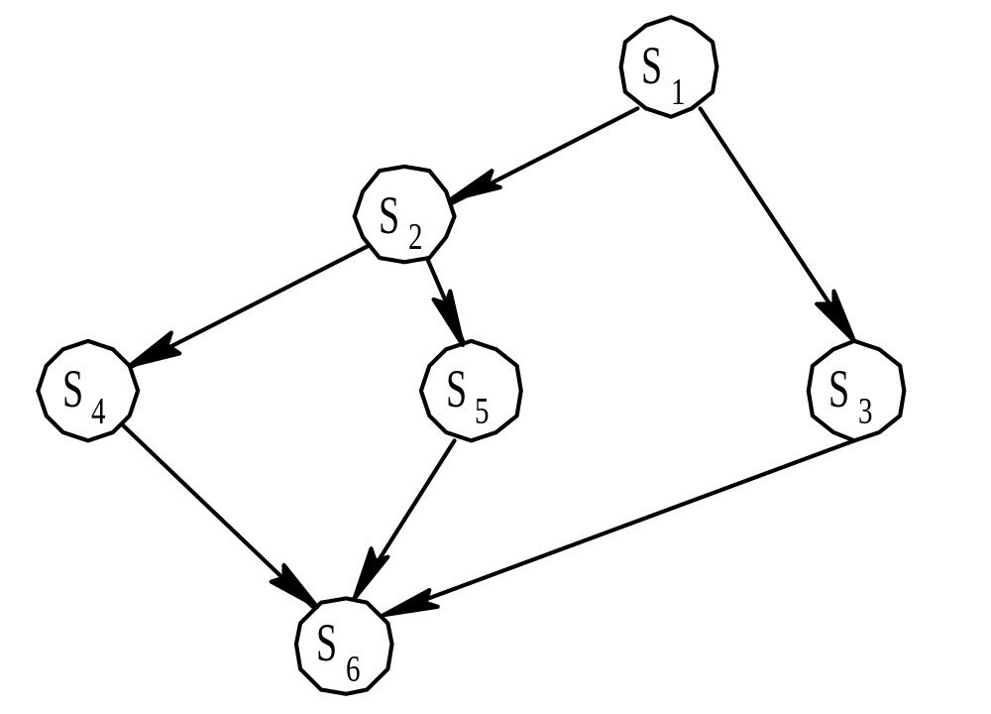
信号量的应用——实现前趋关系
利用信号量实现前趋关系
Page <number>

Slide 45
在各程序段之间设置信号量实现前趋关系
a
b
c
d
f
g
e
Page <number>

Slide 46
信号量的应用
利用信号量实现前趋关系
P1(){S1:signal(a);signal(b);}
P2(){wait(a);S2;signal(c);signal(d);}
P3(){wait(b);S3;signal(e);}
P4(){wait(c);S4;signal(f);}
P5(){wait(d);S5;signal(g);}
P6(){wait(e);wait(f);wait(g);S6;}
Main(){
semaphore a,b,c,d,e,f,g;
a.value=b.value=c.value=d.value=e.value=f.value=g.value=0;
Cobegin
p1();p2();p3();p4();p5();p6();
Coend
}
Page <number>

Slide 47
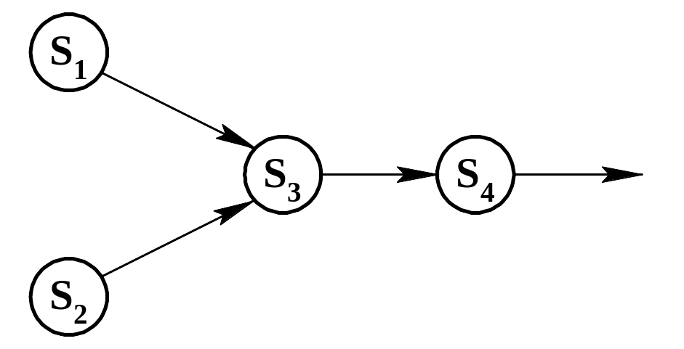
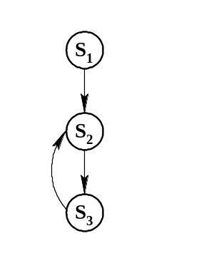
信号量的应用
利用信号量实现前趋关系
（1）
（2）
Page <number>

Slide 48
信号量的应用——实现前趋关系
P1(){ S1;signal(a);}
P2(){wait(a);wait(c);S2;signal(b);}
P3(){wait(b);S3;signal(c);}
Main(){
semaphore a,b,c;
a.value=b.value=c.value=0;
cobegin
p1();p2();p3();
coend
}
a
c
b
Page <number>

Slide 49
信号量的应用——实现前趋关系
在记录型信号量中，为什么wait(s)和signal(s)要设计成原子操作？
请举例说明整型信号量中，wait(s)和signal(s)不成对出现会有什么结果？
Page <number>

Slide 50
信号量的应用——实现进程同步
以2个合作进程通过缓冲区传送数据为例。
p1是计算进程，p2是打印进程。单缓冲结构
计算进程将处理好数据放入Buffer
打印进程从Buffer中取走已处理数据
单缓冲
Buffer
Page <number>

Slide 51
信号量的应用——实现进程同步
规则:
仅当p1把数据送入空buffer，buffer满时，p2才能从buffer取数，否则等待；
在其送数过程中不得有另外进程取数。
仅当p2把满buffer中数据取走buffer变空，p1才能送数据进入buffer，否则等待；
在其取数过程中不得有另外进程送数。
Page <number>

Slide 52

信号量的应用——实现进程同步
实现方法：
设置2个信号量empty和full，用于同步，称私有信号量。
empty描述p1（计算进程）所需资源，即空buffer；
初值为1，初始时buffer为空；
full 描述p2（打印进程）所需资源，即满buffer；
初值为0，初始时buffer为空。
Page <number>

Slide 53
信号量的应用——实现进程同步
void p1( ){ //计算进程
do{
produce next data;
wait(empty);
add data to buffer;
signal(full);
}while(TRUE)
}
Void p2( ){ //打印进程
do{
wait(full);
get data from buffer;
signal(empty);
} while(TRUE)
}
Main(){
semaphore empty,full=1,0;
cobegin
p1();p2();
coend
}
Page <number>

Slide 54
信号量的应用——实现进程同步
wait(empty); 请求空buffer，若不成，则进程p1阻塞等待
signal(full); 送数完成，buffer变满，即刻释放满buffer，若请求满buffer的阻塞队列内有进程，则唤醒，可看成向p2发信号
wait(full); 请求满buffer，若不成，则进程p2阻塞等待
signal(empty); 取数完成，buffer变空，即刻释放空buffer,若请求空buffer的阻塞队列内有进程，则唤醒，可看成向p1发信号
Page <number>

Slide 55
信号量的应用——实现进程同步
比较同步与互斥中使用的信号量
同步 | 互斥
empty、full称私有信号量 | mutex称公有信号量
联系一组同步进程 | 联系一组互斥进程
拥有者只能做wait操作，signal操作由其它进程完成 | 所有进程都可做wait、signal操作
Page <number>

Slide 56
管程机制
管程的提出
  虽然信号量机制是一种既方便又有效的进程同步机制，但每个要访问临界资源的进程都必须自备同步操作wait(S)和signal(S)。这就使大量的同步操作分散在各个进程中。给系统的管理带来麻烦，也可能因同步操作不当而导致死锁
  管程是用数据结构对硬件资源和软件资源进行抽象描述，即用数据结构和操作来表征资源
Page <number>

Slide 57
管程机制
管程：用共享数据结构表示系统中的共享资源，将对该共享数据结构实施的特定操作定义为一组过程
进程对资源的申请、释放和其他操作都必须通过这组过程
管程被请求和释放资源的进程调用
进程互斥的实现：管程每次仅准许一个进程进入管程，执行管程内的过程
Page <number>

Slide 58
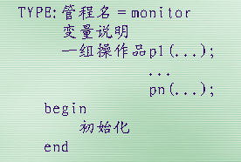
管程机制
组成：
  管程的名称
  局部于管程的共享数据结构
  对该数据结构进行操作的一组过程
  对局部于管程的共享数据设置初始值的语句
Page <number>

Slide 59
管程机制
封装于管程内部的数据结构仅能被封装于管程内的过程访问
封装于管程内部的过程仅能访问管程内的数据结构
Page <number>

Slide 60
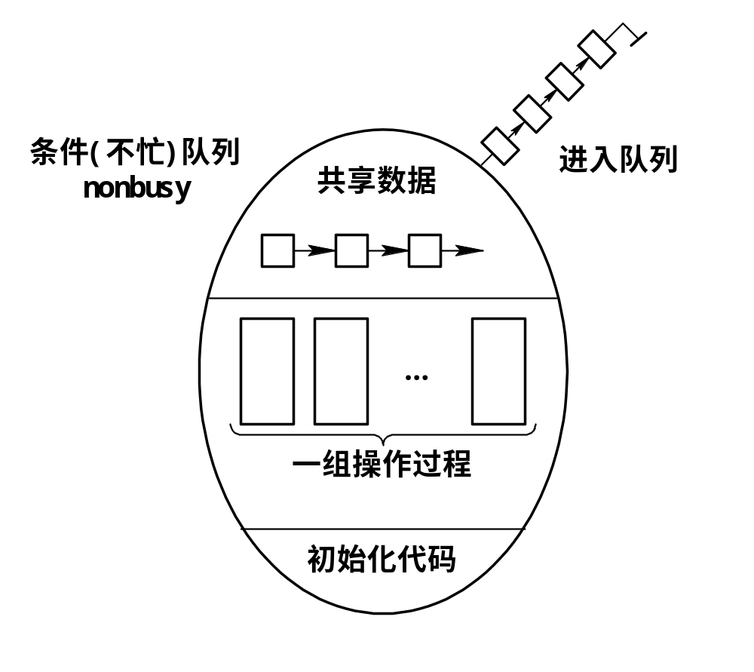
管程机制
局部于管程的数据结构，仅能被局部于管程的过程所访问；
局部于管程的过程也仅能访问管程内的数据结构;
管程相当于围墙，把共享变量和对它操作的过程围起来，而每次只允许一个进程进入，从而实现了互斥操作
管程示意图
Page <number>

Slide 61
管程机制
同步工具：wait和signal原语
条件变量：解决进程在管程中被阻塞或挂起导致其他进程长时间等待的问题
条件变量：
  说明形式： condition x，y；
  对条件变量的操作：wait、signal
  每个条件变量保存一个链表——阻塞队列
管程中signal与信号量中signal的区别
  X.signal操作的作用，是重新启动一个被阻塞的进程，但如果没有被阻塞的进程，则X.signal操作不产生任何后果
  信号量机制中的signal操作总是要执行s:=s+1
Page <number>

